Slide 1

《专注包子》
日期：2020年11月
FocusBuns
一款基于微信小程序的效率类软件
需求分析报告
组长：谢子文 组员：黄馨 梁泽生
G18

Slide 2
目录
用户需求分析
界面原型
数据字典与数据流图
IPO表
实体-联系图
会议纪要
配置管理
参考资料
任务分工

Slide 3
目标用户A：
建筑1801 王宇键
用户建议：
1.希望有一个良好易懂的操作指南
2.希望产品界面可以有提示性便签或按键，使之能成为让用户简单上手的“傻瓜式”软件。
目标用户B：
法学1802 王新
用户自述：自制力太差，控制不住自己玩手机，想要专注学习。
用户建议：希望UI界面设计美观。
用户
目标用户C：
软工1802 陈骁
用户自述：想要提高自制力，希望有办法控制自己玩手机。
用户建议：建议UI设计可改进很多。

Slide 4
其他用户1：
用户建议：
1.希望调整专注时长时，界面的包子可以变化 （大小、种类等）。
2.每月小结功能。
其他用户2：
用户建议：
1.好友互相监督的功能：双方成为同桌关系，设置每天要做的专注时长，每天完成了任务，则算打卡成功，如果其中一方有一天没有打卡，则解除同桌关系，监督失败。
2.建议加入正向计时功能，能够计算着自己完成某一件事的时长。
3.可以设置时长为几时几分，而不是仅限于多少分钟。

Slide 5
用户需求总结：
每月小结功能。
时间历程精简。
增加补加记录的功能
建议加入正向计时功能。
惩罚记录可以用金币来弥补抵消。
希望能正常操作不会出现大的bug。
希望有好友排名栏，能查看自己在好友中的排名。
建议UI界面设计简洁美观，查看设置等功能完善。
可以设置时长为几时几分，而不是仅限于多少分钟。
希望调整专注时长时，界面的包子可以变化（大小、种类等）。
想要简单易上手的“傻瓜式”软件：有提示性便签或按键，形成良好易懂的操作指南。
增加休息的功能，单次专注对应的休息时间可以储备留着下次应急的时候使用；或者休息时会逐渐扣除时间成果。
好友互相监督的功能：双方成为同桌关系，设置每天要做的专注时长，每天完成了任务，则算打卡成功，如果其中一方有一天没有打卡，则解除同桌关系，监督失败。

Slide 6
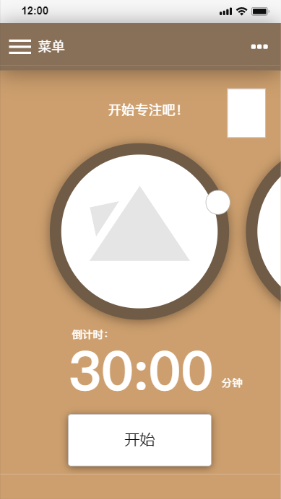
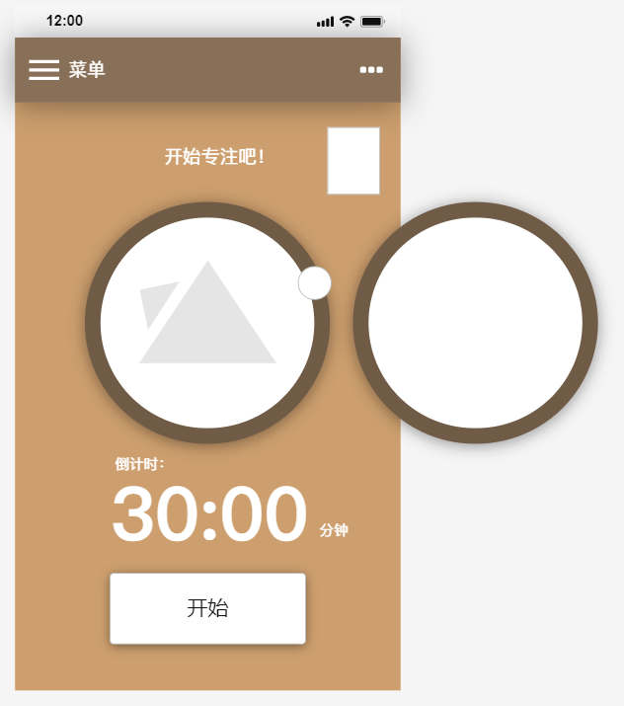
界面原型

Slide 7
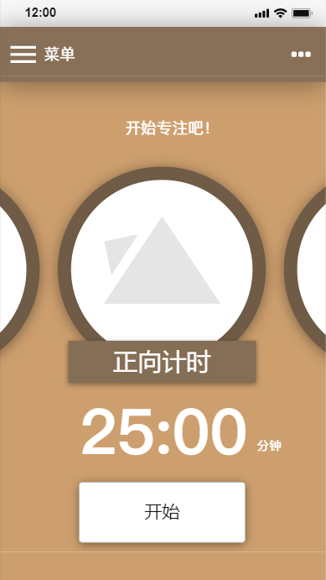
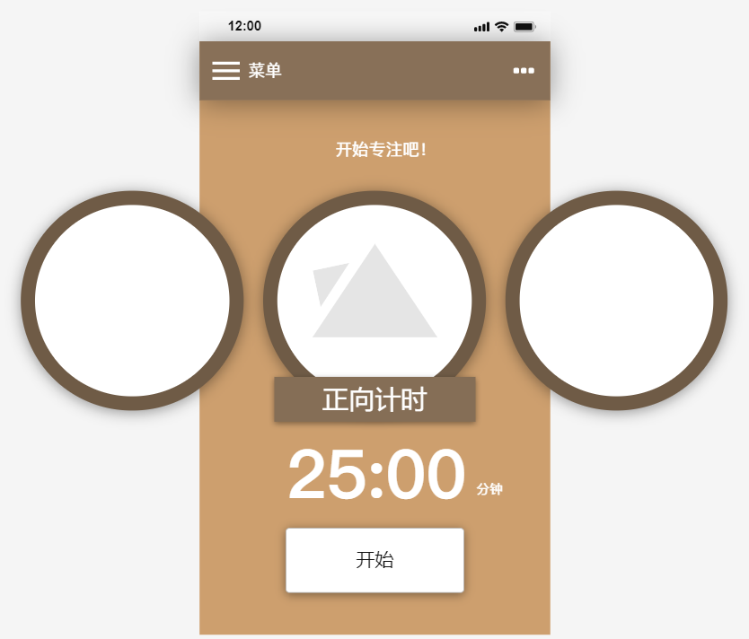
界面原型

Slide 8
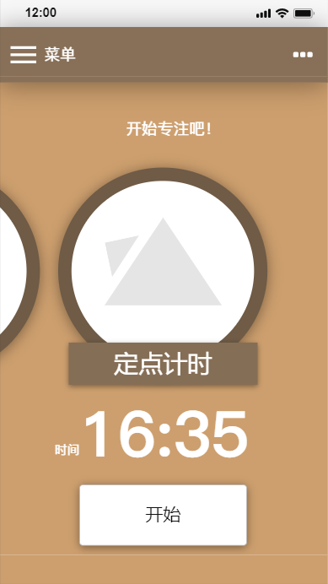
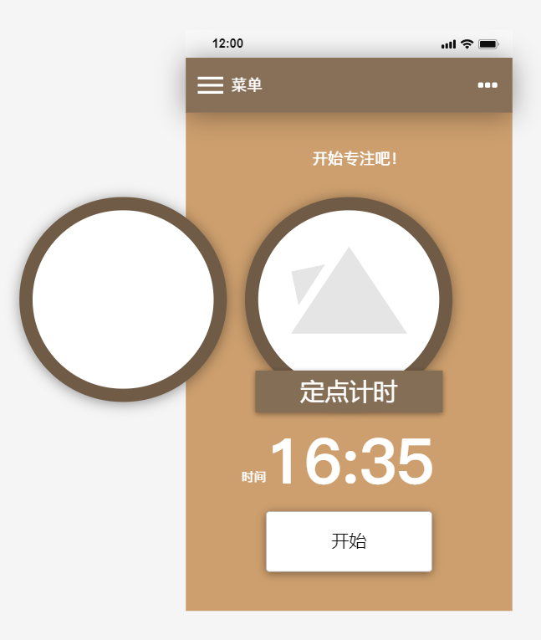
界面原型

Slide 9
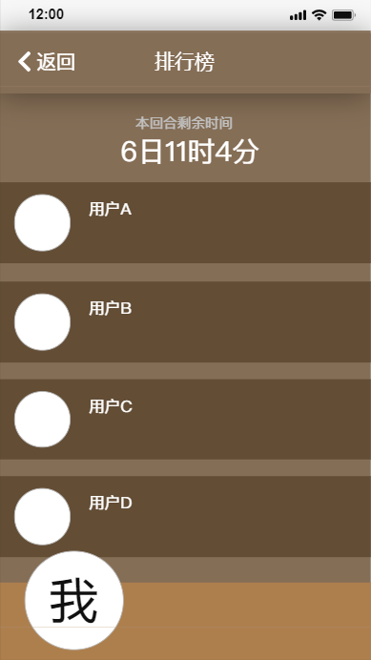
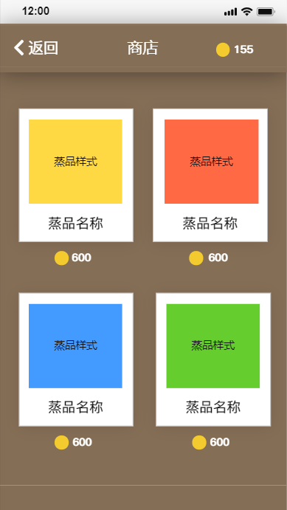
界面原型

Slide 10
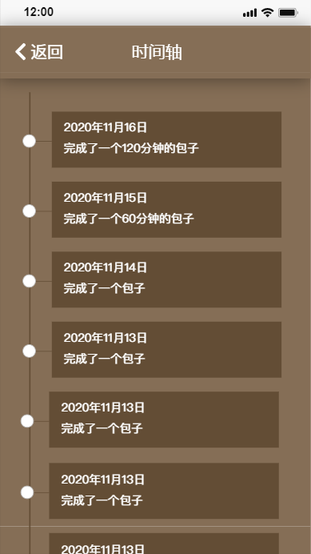
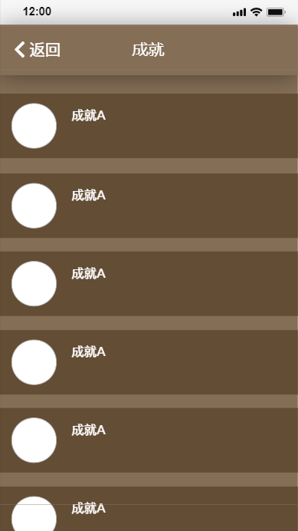
界面原型

Slide 11
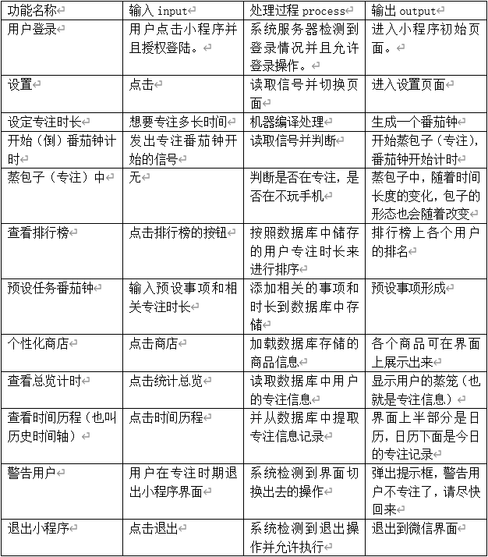
IPO表

Slide 12
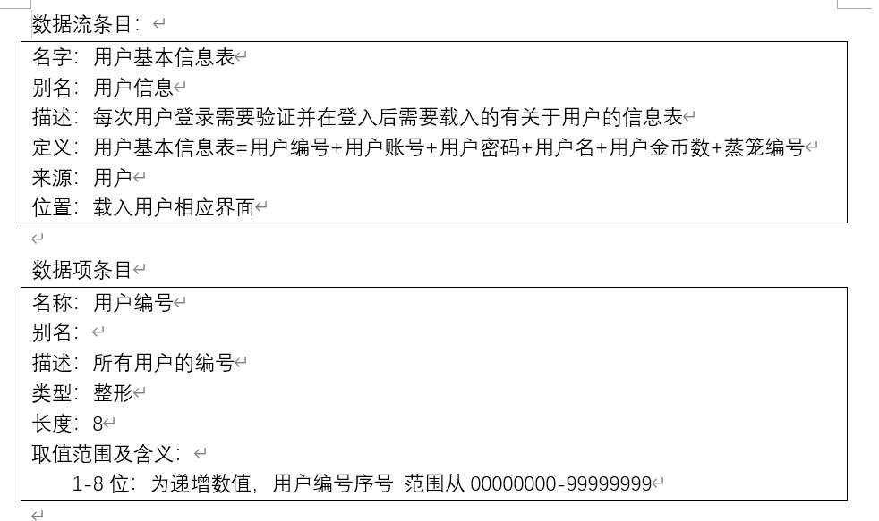
数据
字典
完整内容点此跳转

Slide 13
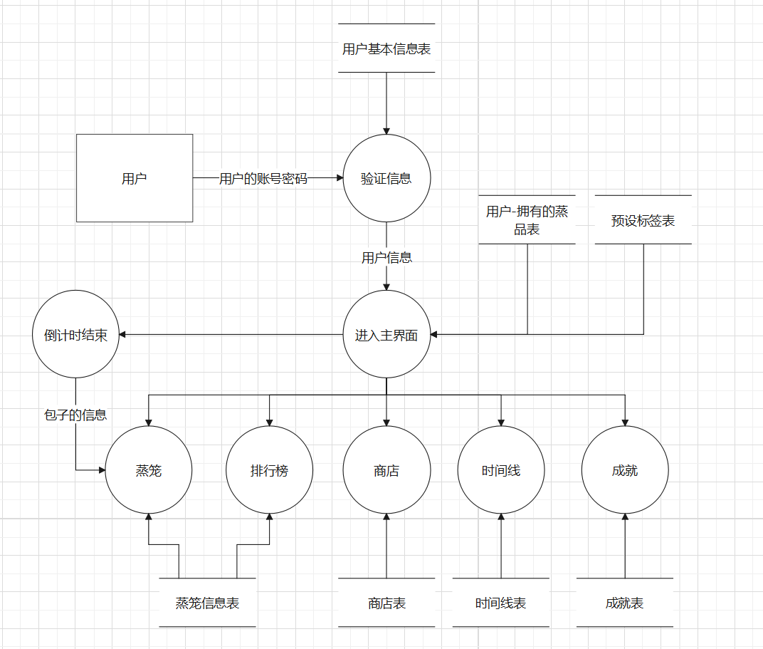
数据
流图

Slide 14
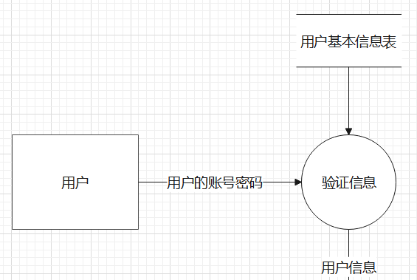
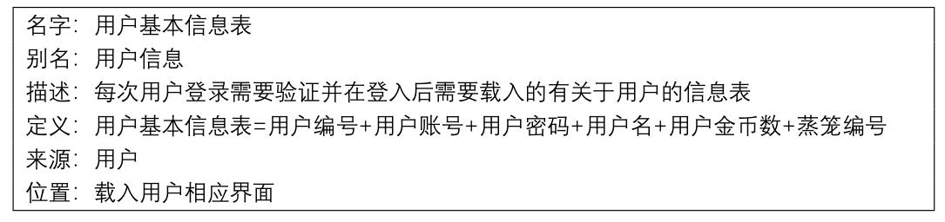
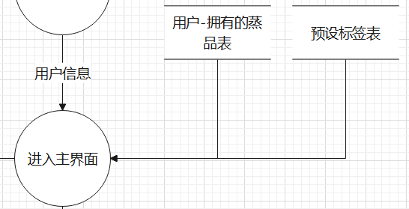
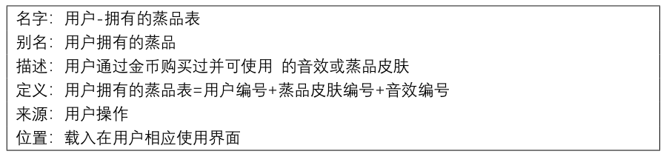
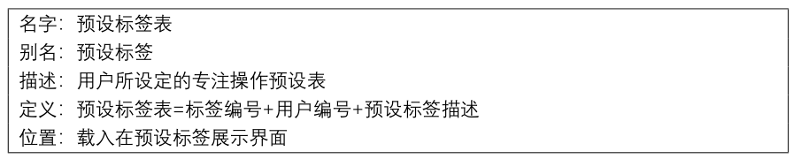
数据流图
-数据字典

Slide 15
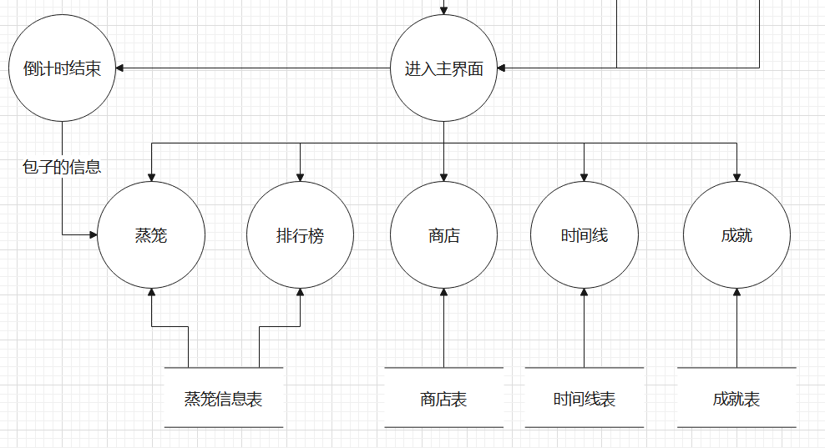
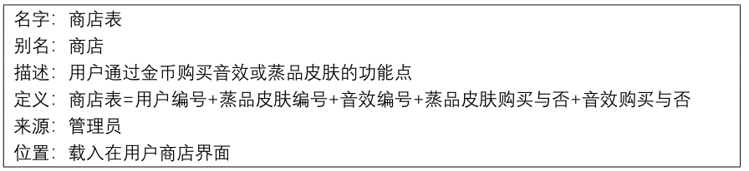
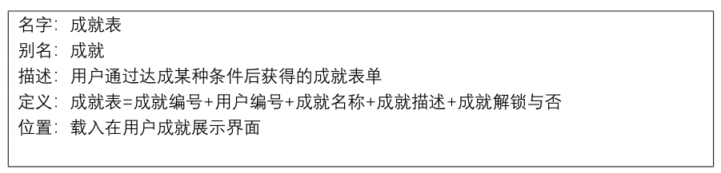
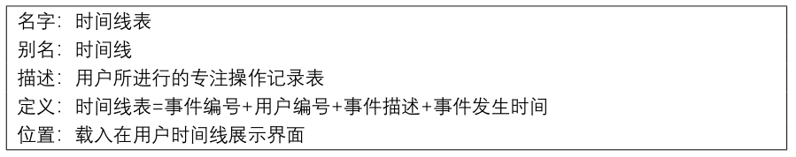
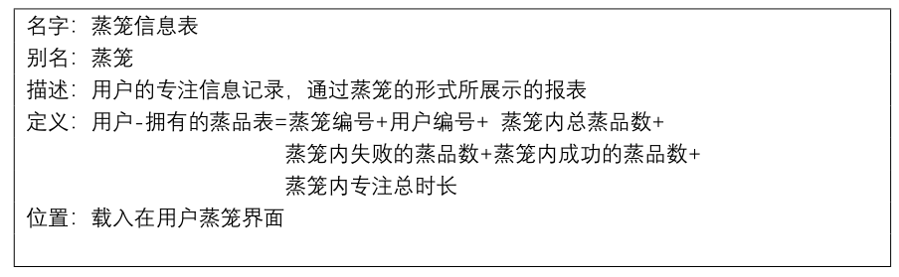
数据流图
-数据字典

Slide 16
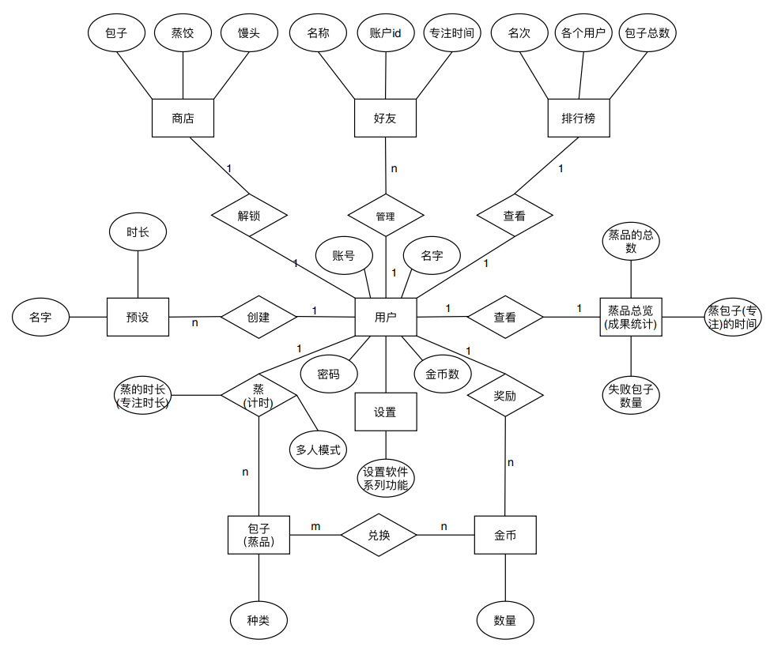
ER图

Slide 17
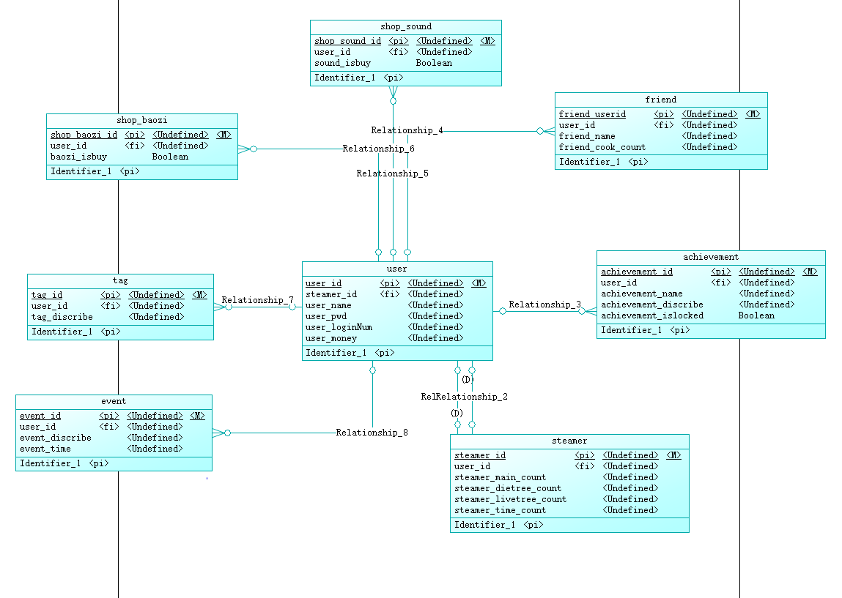

Slide 18
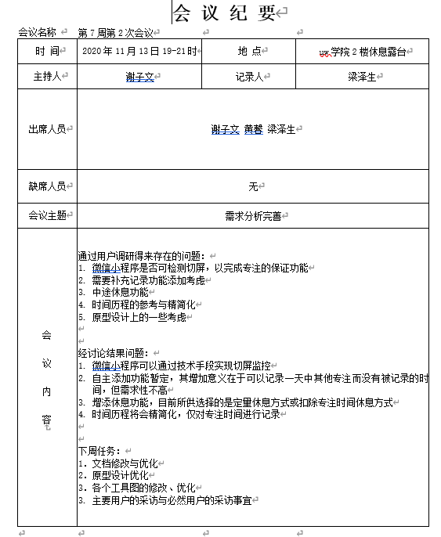
会议纪要

Slide 19
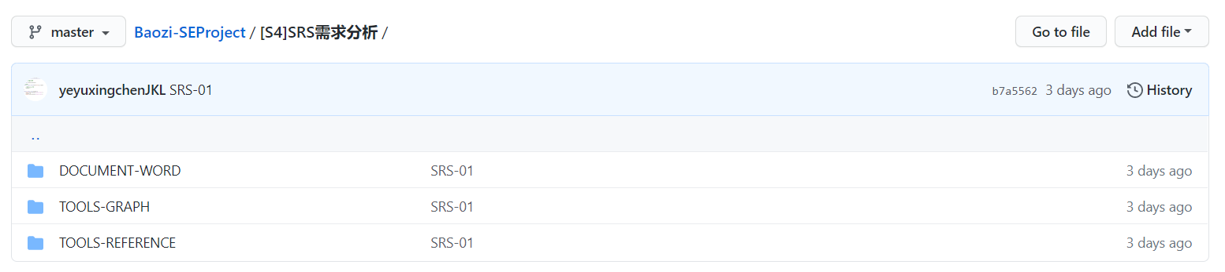
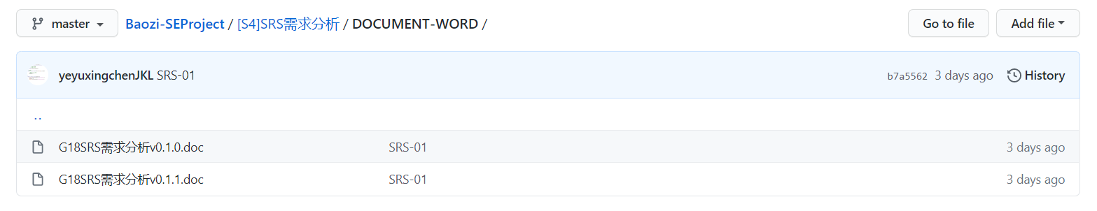
配置管理

Slide 20
参考资料
[1] IPO表参考：https://wenku.baidu.com/view/b549f2880c22590102029d91.html
[2] 结构化概要设计工具之IPO图：https://www.cnblogs.com/yilang/p/12266167.html
[3] 结构化——数据字典
https://zhuanlan.zhihu.com/p/149295020

Slide 21
小组分工及评价
梁泽生
数据流图修改
数据字典
github配置管理
会议纪要
部分用户调研
谢子文
PPT制作
文档主要文字部分
原型设计
黄馨
IPO图、IPO表
实体-联系图
github管理配置
调研部分用户需求与建议

Slide 22
Thanks.
Designed by XieZiwen

